Slide 1
集中講義（１） 序論とＴＯＦによる質量直接測定
丸山和純 （ＫＥＫ）

Slide 2
はじめに
この集中講義は、できるだけみなさんが主体的に計算したり、新しいアイディアを出しながら進めるようにしていくつもりです。
素粒子実験は最近実験自身が大きいですが、自分でアイディアを出して結果までたどりつく、というのがなければ、面白くもなんともありません。
朝永振一郎の言葉；
ふしぎだと思うこと、これが科学の芽です。
よく観察してたしかめ、そして考えること、これが科学の茎です。
そうして最後になぞがとける、これが科学の花です。

Slide 3
ニュートリノの特徴
電荷を持たない。故に、電磁相互作用がない。（検出器で直接検出されることはない）
カラーを持たない。故に、強い相互作用で反応することはない。
弱い相互作用のみを感じる。
ニュートリノは左巻きしかカイラリティを持たない。また、反ニュートリノは右巻きしかカイラリティを持たない。
１９９８年以降、非常に小さな質量を持つことが判明した。 → ノーベル賞へ（後述）

Slide 4
ニュートリノが歴史に与えたインパクト
ニュートリノは素粒子物理学に何度も大きなインパクトを与えてきた。
(1) ニュートリノの発見；ベータ崩壊時のエネルギー非保存危機の回避解として提唱された。(P.Pauli)
(2) パリティ非保存、一つのヘリシティ状態
(3) ニュートリノを介した中性カレントの発見；電弱相互作用の間接的発見。（Weinberg-Salamはこの時点でノーベル賞）
(4) ニュートリノ振動実験によるニュートリノ質量の発見。
（１）、（２）が素粒子物理の黎明期、（３）は標準理論の確立時、（４）は質量についての興味が深まってきた時と、それぞれ時流に乗った時期に発見があった。
これからも、大きなインパクトを与える可能性が高い粒子。

Slide 5
ニュートリノ実験の最前線での話題
ＣＰ非保存パラメータ測定δの測定
ニュートリノセクターにＣＰ非保存があれば純粋に驚異。
また、宇宙創成時の物質優勢起源の間接的証明を見つけられるかもしれない。（レプトジェネシス）
マヨラナ粒子かディラック粒子か？
０νββ崩壊探索
質量探索 （Δm²ではなく、m_{ν}の測定）
ベータ崩壊からの電子の運動エネルギー終点測定
宇宙論を使う。
０νββ崩壊探索 （マヨラナだった場合に限る）
飛行時間測定
左巻ν_{e}, ν_{μ}, ν_{τ} 以外のニュートリノはないのか？ニュートリノが暗黒物質である可能性はないのか？
ステライルニュートリノ探索

Slide 6
直接ニュートリノ質量測定
直接測定による上限 PDG (２００９);
m_{νe} < ２ eV： トリチウムのβ崩壊の電子エネルギーの終点を使ったものをＰＤＧが自分で加重平均を取ったもの。ベストフィットが負になるなど、問題点も多い。
m_{νμ} < 190 keV； π → μ + ν_{μ} 2体崩壊のμを精密に磁場スペクトロメータで測定することにより行う。
m_{ντ} < 18.2 MeV： τ 崩壊からのスペクトルを使う。 τ から 3π or 5π + ντ （ALEPH）が使われている。
現在、宇宙論の仮定がたくさん入ったフィットを使えば、全てのニュートリノの質量和が0.1eV以下だ、という結果もある。

Slide 7
特殊相対性理論を武器に実験を
飛行時間を使ってニュートリノ質量を直接測定する
特殊相対性理論という初等的なツールのみを使って、最新の結果を得られる可能性がある。→ エネルギーが高いニュートリノは低いものに比べて同じ距離を走る時間が速くなる。
ただし、その勘所（どこが実験として効くのか）は自分で検討しなくてはならない。→ （加速器や検出器の大きさも含めて）観測できる事象数や背景事象数、また測定分解能など。
今回、例に出すのは、
２９５ｋｍ離れた基線でニュートリノを生成・検出し、数１０ns程度の分解能でその安定性を保障できた場合の例 → 実際にこの数年やってきて、今論文にまとめようとしている話題。
もっと、ファンシーな地上（加速器）実験を考える場合、どこをブレークスルーにするのが良いか？
宇宙規模で考えれば、全く別の視線で実験の感度を良くできないか？

Slide 8
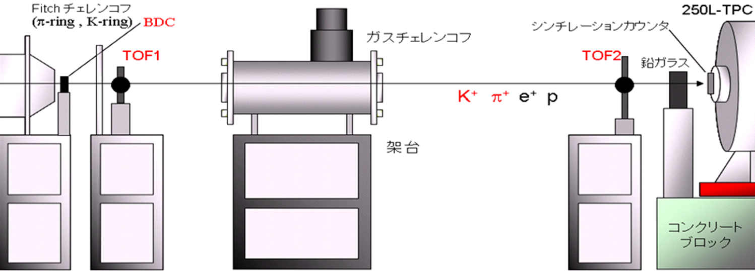
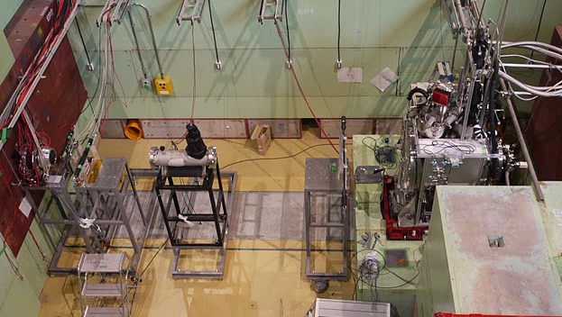
一般的な飛行時間を使うセットアップ
一般のビームテストなので、飛行時間（Time of Flight; TOF)は最も粒子識別に使われる技術の一つ。
右は例の１つ。２つのプラスチックシンチカウンターを3.5ｍ 離れて設置し、通過する時間差を測定する。
このような場合は、運動量がそろっている。この例では、800MeV/cだった。
特殊相対論では、粒子の重さが違うと同じ運動量でも、粒子の速度が違う。
TOF2
TOF1

Slide 9
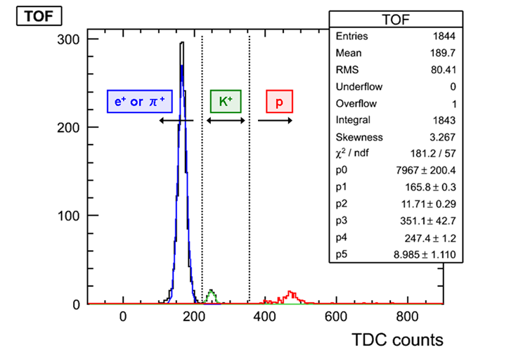
一般的な飛行時間を使った解析
光の速さで距離Ｌを飛行する時間は、TOF = L / c
質量mを持った粒子が距離Ｌを飛行する時間は、TOF = L / βc ; β = p/E = p / sqrt(p²+m²) ただし、ｐは運動量、Ｅはエネルギー
右図は800MeV/cの運動量で揃えたビームラインの場合。
課題１
電子の質量；0.5MeV
陽子の質量；940MeV
Kの質量； 500MeV
としたとき、3.5ｍ離れたシンチを通過する時間はこれらの粒子でどれくらい飛行時間が違うでしょうか？（ただし、光速は3×10⁸m/sとする）

Slide 10
逆に質量測定にも使えるはず
一つの粒子しか来ないビームラインがあって、運動量と時間を測定できれば、逆に質量を測定することも可能なはずである。
課題２；
3.5m離れた２つのシンチで飛行時間を測定できて、
運動量は磁石の設定で、200MeV/c～1000MeV/cまで変更できて、（200MeV/cおき）
K+だけを取り出せるようなビームラインがあった場合、
横軸が運動量、縦軸が飛行時間、という図を作る場合、どのような図が得られるか示してください。
そして、なぜ、この図から逆に質量が計算できるのかを述べてください。

Slide 11
ニュートリノに応用しましょう。

Slide 12
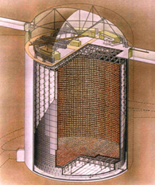
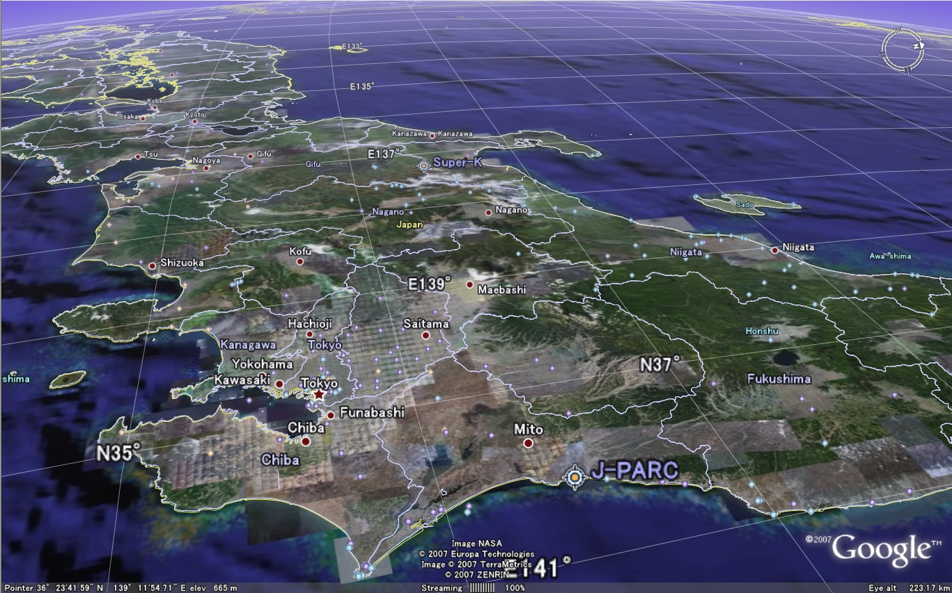
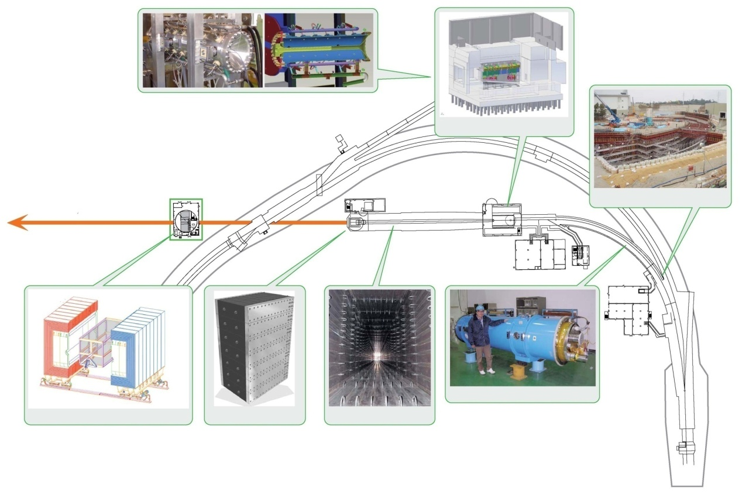
#
Ｔ２Ｋ実験 （東海ー神岡長基線ニュートリノ実験）
例えば ２９５ｋｍ進むのにかかる時間は質量が
なければ約１ｍｓだが、質量によるずれは？
今やＧＰＳで最良で数nsの時間同期が可能な時代
ＳＫではニュートリノエネルギー再構成が可能。
295km

Slide 13
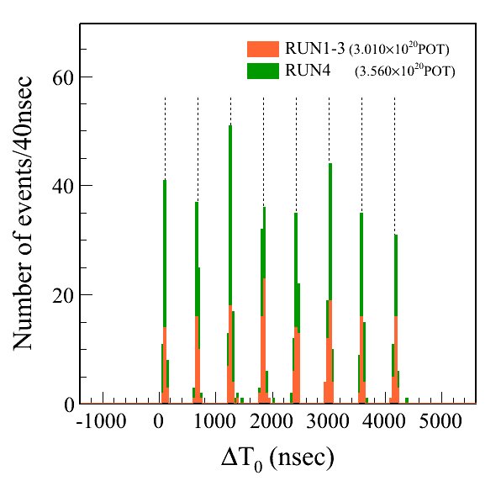
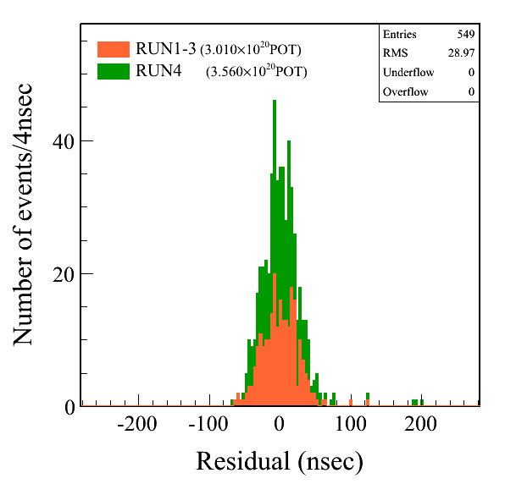
飛行時間
下左図； 加速器にはバンチと呼ばれる加速粒子が時間的に集まった箇所がある。
→ J-PARC MRは８バンチ
→ GPSで加速器ニュートリノを作った時間と検出した時間を差し引いた図。
（予想飛行時間（～１ｍｓ）はあらかじめ差し引いてある。）
→ 加速器８バンチが綺麗に見えている。
長基線ニュートリノ実験の最も美しい１面
右下図； 一番近いバンチ中央からの差分を見たもの。

Slide 14
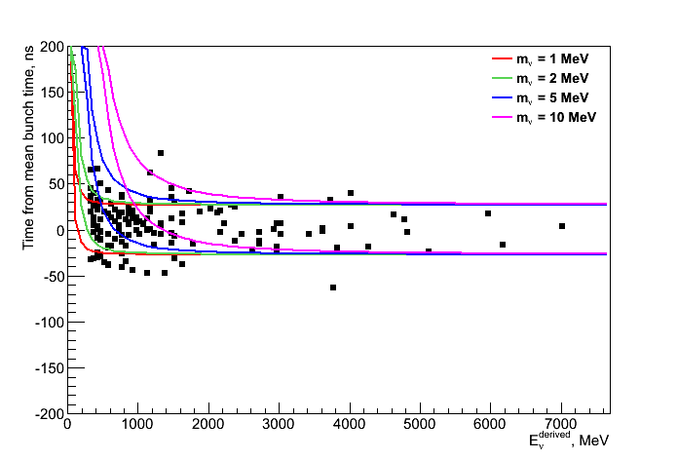
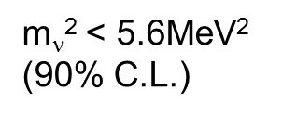
飛行時間から質量へ
下図； 点がデータ。横軸がニュートリノエネルギー。縦軸が、バンチの
中心からのずれ（ns = 10⁻⁹ s)
スーパー神岡は、ニュートリノエネルギーを推測できる検出器。
色がニュートリノに質量があった場合の、飛行時間エネルギー依存性。（特殊相対論）
このデータから質量上限値を求めると、m_{ν} < 2.4 MeV くらい。ＰＤＧに一歩及ばず。
$$t=\frac{L}{βc}= \frac{L}{c}\sqrt{(1+\frac{m^{2}}{p^{2}})}$$
低エネルギーほど質量の影響を
受ける。
Neutrino2014 ポスター

Slide 15
どうやったらimproveできるか？

Slide 16
どうやったらimproveできるか？
基線を長くする。（例；ＣＥＲＮに検出器を作るとか）
時間測定精度を上げる。
現在、静止衛星を使った方法で、100psの桁の同時性は保証できる。
ただし、加速器のバンチの時間長（現在１σ～数10ns）とニュートリノを作る際の時間（エネルギー、πがどこで崩壊したか）がボトルネック。
寿命の長いπやＫからのニュートリノではなく、例えば、非常に時間幅の短い電子ビームを作り、その荷電カレントで電子ニュートリノを作るなどは無理か？ → 今のところ統計数でリミット。
エネルギーを下げる。
特殊相対論的な効果は低エネルギーのニュートリノほど大きい。

Slide 17
例えば
e⁻ + p → ν_{e} + n
を短い時間で作る
標的
時間分解能と
位置分解能が
非常に高いニュートリノ
検出器
e-
非常に短い時間幅の
大強度電子ビームを
作れる加速器
ν_{e}
10MeV
以下が理想
もちろん、私の寿命のタイムスケールでは
不可能なスキームに見えるが。。。
あまり、とんでもないことばかり話していると
ただの変人なので、この辺でストップ。

Slide 18
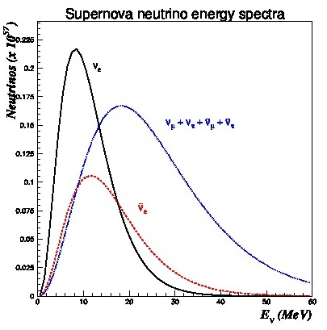
超新星ニュートリノを使えば。。。
基線は基本が10kpc（～3×10²⁰m）という数字（長い！）
エネルギーはだいたい数１０ＭｅＶの桁。（下図）
検出時間分解能は、数ｎｓくらい。（ただし、最大のエネルギーが50ＭｅＶくらいなので、それとの相対的時間差。崩壊初期のニュートリノ時間は１～１０ｍｓ）
さて、感度は？
arXiv:hep-ph/0307222

Slide 19
簡単な計算として
課題３； (注意；double precisionが使える電卓必要だが、テーラー展開しても良いこととする。）
10kpc（＝ ～10¹⁷km）離れた超新星が爆発して
そのニュートリノの運動量は、10MeV/c～50MeV/cまで10MeV/cおきに測れるとして、
爆発の際、簡単のため、全てのニュートリノは同時刻に広がっていくものとして、
横軸エネルギー、縦軸；地球での観測時間にしたら、質量が１eVならどういうグラフがかけるでしょうか？

Slide 20
超新星ニュートリノを使えば。。。
基線は基本が10kpc（ ～3×10²⁰m ）という数字（長い！）
エネルギーはだいたい数１０ＭｅＶの桁。（下図）
検出時間分解能は、数ｎｓくらい。（ただし、最大のエネルギーが50ＭｅＶくらいなので、それとの相対的時間差。崩壊初期のニュートリノ時間は１～１０ｍｓ）
さて、感度は？
arXiv:hep-ph/0307222
Δｔ ＝ 5.15$ms \left(\frac{D}{10 kpc}\right){\left(\frac{m}{1 eV}\right)}^{2}{\left(\frac{E}{10MeV}\right)}^{−2}$
後は実験で得る統計次第。ＨＫだと0.5～1.3eV
が議論できるようです。（arXiv:1109.3262）
（ただし観測されるのは電子のみで、Eν再構成難）
今のところ１９８７Ａで捕まえて以来、ニュートリノを
測定できていないので待つのが嫌いな人は違う手法を

Slide 21
まとめ
ニュートリノの絶対質量は、古くて新しいトピック。→ 今もたくさんの人がいろいろなアプローチで探索している。
特殊相対論、というツールだけでほぼ議論できる飛行時間を使った質量について議論してみた。
地球上の加速器実験でも、νμについては、ＰＤＧの上限までは行けそうなことが分かった。
宇宙天体を使えば、他のダブルベータ崩壊や宇宙論にも負けないくらいの精度で議論できる可能性。
アプローチはいろいろ。君なりのアイディアで、素晴らしい実験ができる可能性があります。（是非次のアイディアを）

